Slide 1
Мониторинги учебных достижений
Семинар
«Актуальные вопросы развития региональной системы оценки качества образования»
5-6 декабря 2013 года, г. Казань
В.А. Болотов
Научный руководитель РТЦ ИУО РАО, академик РАО, д.п.н.
И.А. Вальдман
зав. лабораторией мониторинга в образовании ИУО РАО,
директор Российского Тренингового центра ИУО РАО, к.п.н.

Slide 2
Определение. Мониторинг учебных достижений
Мониторинг учебных достижений школьников – это стандартизированная процедура оценки результатов обучения, которая проводится на регулярной основе и имеет своей целью предоставление актуальной для управленцев и педагогов информации относительно уровня знаний и навыков различных групп учащихся, тенденций их изменений и факторов, оказывающих влияние на результаты обучения.
©Российский тренинговый центр ИУО РАО

Slide 3
Виды мониторингов учебных достижений
Международные
PISA, TIMSS, PIRLS, ICILS …
Межстрановые
PASEC (франкоговорящая Африка), SACMEQ (англоговорящая Африка), LLECE (страны Южной Америки)
Национальные
NAEP (США), SIMCE (Чили), NAPLAN (Австралия), НООДУ (Кыргызстан)…
Региональные
Оценка на уровне штатов в США и Канаде

Slide 4
Цель проведения мониторинга
Цель: Выяснить, насколько эффективно работает система образования.
Иначе говоря, мониторинг должен помочь определить, обеспечивает ли система образования положительную динамику результатов обучения школьников.

Slide 5
Ключевые вопросы
Насколько эффективно учащиеся овладевают знаниями и навыками в системе образования?
Какие достижения демонстрируют представители различных групп учащихся?
Какие факторы оказывают влияние на результаты обучения?
Меняются ли результаты со временем?

Slide 6
Характеристика.
Главная задача - получение данных, позволяющих судить о том, в какой мере достигаются цели, предусмотренные государственным стандартом или учебным планом.
Как правило, результаты представляются в обобщённом виде, по группам учащихся.

Slide 7
Характеристика.
В рамках Н/РМ изучаются факторы, негативно или позитивно влияющие на учебные достижения. Такая информация необходима для разработки политики на различных уровнях образования.
Проводится: 1 раз в 2-5 лет, по нескольким предметам, на основе выборки или ген. совокупности учащихся определённого возраста, используются тесты и вопросники.

Slide 8
Для чего проводится?
Используется как источник информации для принятия решений о выделении ресурсов:
- в целом для системы образования (например, на реформирование учебных планов, подготовку и повышение квалификации педагогических кадров);
- некоторым категориям школ в целях ликвидации неравенства (школы в сельской местности, школы в регионах с неблагоприятными социально-экономическими условиями);
- отдельно взятым школам (например, в качестве поощрения за высокие результаты, показанные учащимися в ходе тестирования: для проектирования шага развития отстающим школам).

Slide 9
Пользователи результатов
Политики и общественные деятели
Управленцы системы образования
Разработчики стандартов
Авторы учебников
Представители системы повышения квалификации
Методические службы
Специалисты по педагогическим измерениям
Исследователи
Родители
СМИ

Slide 10
Международные сравнительные исследования качества образования
rtc.imerae@gmail.com
WWW.RTC-EDU.RU

Slide 11
ЗАЧЕМ УЧАСТВОВАТЬ В МСИ?
Высокое научное и техническое качество проводимых исследований и вследствие этого высокое доверие к их результатам. Страны используют результаты международных исследований для реформирования системы образования.
2. Результаты исследований помогают понять систему образования в стране в сравнении с другими странами.
3. Международные исследования способствуют обеспечению качества проведения национальных исследований в области образования

Slide 12
ЧТО ДАЁТ РОССИИ УЧАСТИЕ В МСИ?
Полученная в результате данных исследований информация позволяет судить о качестве образования в стране и ее относительном положении в мировой системе образования с учетом международных представлений о качестве образования.
Аналитический материал о требованиях к учебным достижениям школьников в странах мира дает возможность специалистам страны принимать обоснованные решения о реформировании содержания образования и создании российских образовательных стандартов, создавать новые учебники, а также обновлять программы повышения квалификации учителей.

Slide 13
ЧТО ДАЁТ РОССИИ УЧАСТИЕ В МСИ?
Использование технологий педагогических измерений, разработанных ведущими специалистами мира, позволяет с наибольшим экономическим эффектом создать в России систему оценки качества образования на уровне мировых стандартов.
Активное участие России в международных исследованиях и привлечение специалистов из разных организаций и практически всех субъектов РФ способствовало распространению международных стандартов качества педагогических измерений, формированию культуры проведения мониторинговых исследований.

Slide 14
ПОВЫШЕНИЕ ЭФФЕКТИВНОСТИ ИСПОЛЬЗОВАНИЯ РЕЗУЛЬТАТОВ В МСИ В РОССИИ
Комплексное использование результатов проводимых международных исследований для принятия управленческих решений.
Проведение параллельно с международными исследованиями общероссийских мониторинговых исследований на тех же выборках учащихся.
Проведение дополнительных углублённых исследований.

Slide 15
Что может дать нашим странам и регионам участие в совместном исследовании качества образования?
Давайте обсудим вместе

Slide 16
Опыт Белоруссии, Казахстана, Кыргызстана, России, Таджикистана
 | Национальные мониторинги | Международ. срав. исследов.
Белоруссия | Ежегодный компл. мониторинг 4, 9, 11 | _
Казахстан | ВОУД, 9 ВОУД для выпускников вузов | PISA, TIMSS
Кыргызстан | НООДУ, 4 и 8 | PISA
Таджикистан | Нач. Школа, 2009 | _
Россия | нач. школа (разработка), ширмаш | PISA, TIMSS, PIRLS, ICCS
Армения |  | PISA, TIMSS

Slide 17
Основные отличия экзаменов и мониторингов
Характеристики | Национальные мониторинги | Экзамены
Цель | Оценка работы системы, выработка политики и мониторинг тенденций | Сертификация и отбор
Периодичность | Раз в 2-5 лет по конкретному предмету | Ежегодно
Продолжительность | 1-2 дня | До нескольких недель
Участники | Выборка или все ученики данного класса или возраста | Все участники
Охват учебного плана | Ограничивается несколькими предметами | Охватывает несколько предметов

Slide 18
Основные отличия экзаменов и мониторингов
Характеристики | Национальные мониторинги | Экзамены
Формат | Обычно тест с множест. выбором и кратким ответом | Обычно эссе и тест с множест. выбором
Сбор доп. информации | Обычно да, анкеты | Редко
Негативное влияние на уч. процесс | Незначительное | Сильное (обучение под тест)
Возможные последствия | Низкие ставки | Высокие ставки
Мониторинг тенденций | Да | Нет

Slide 19
Другие виды мониторингов
Мониторинги социализации
Мониторинги здоровья
Мониторинг информационной открытости ОУ
Ведомственные - для оценки хода реализации национальных приоритетов (например, КПМО)
Мониторинг уровня воспитанности
Мониторинг горячего питания
Мониторинг по заработной плате учителя и средней в регионе
…

Slide 20
NAPLAN (Австралия) – национальная программа оценки
NAPLAN – это измерение, посредством которого правительства, органы управления образованием и школы могут определить, достигают ли юные австралийцы наиболее важных образовательных результатов.
www.nap.edu.au
rtc.imerae@gmail.com
WWW.RTC-EDU.RU

Slide 21
NAPLAN – краткая характеристика
National Assessment Program – Literacy and Numeracy (NAPLAN) – национальная программа оценки учебных достижений для учащихся 3, 5, 7 и 9 классов.
Проводится ежегодно и отслеживает прогресс каждого учащегося.
Проводит NAPLAN Национальное независимое государственное Управление по учебному плану, оценке и информированию - Australian Curriculum, Assessment and Reporting Authority (ACARA).

Slide 22
NAPLAN – краткая характеристика
NAPLAN проверяет знание и навыки по 4 областям – чтение, письмо, правила языка (грамматика, пунктуация, орфография) и математические навыки в соответствии с национальным учебным планом.
Пример задания теста по математике для 5 класса

Slide 23
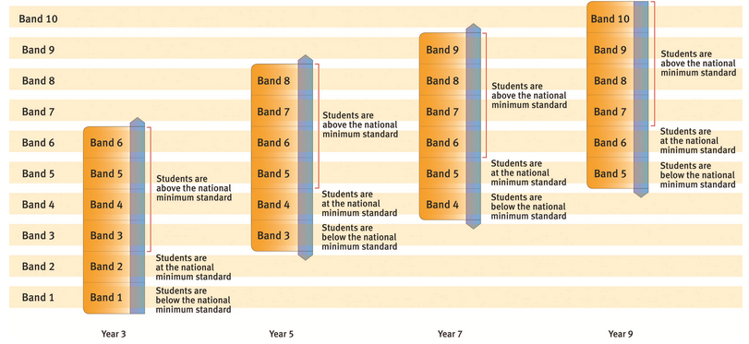
NAPLAN. Уровни достижений.
Как интерпретировать результаты

Slide 24
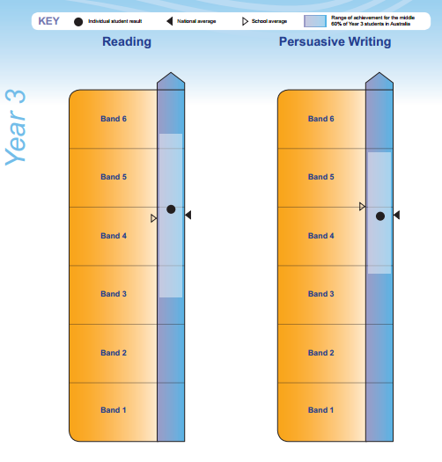
NAPLAN. Индивидуальный отчёт.
Диапазон средних результатов 60% учащихся 3 класса Австралии
Результат ученика
Видео – представление результатов
Средний результат по школе
Средний результат по стране

Slide 25
Сайт “Моя Школа” (My School)
www.myschool.edu.au
На веб-сайте «Моя школа» (My School) собраны информационные профили примерно 10 000 австралийских школ и реализована возможность осуществления поиска школы по местоположению, типу или названию.
На сайте представлены статистические и контекстные данные по каждой школе, а также результаты тестирования, проводимого в рамках NAPLAN, которые можно сопоставлять с результатами, полученными в школах со статистически сходным контингентом учащихся по всей Австралии.

Slide 26
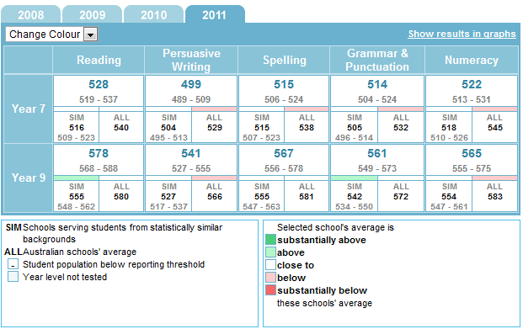
Сайт “Моя Школа”
Представление результатов NAPLAN в числовом выражении

Slide 27
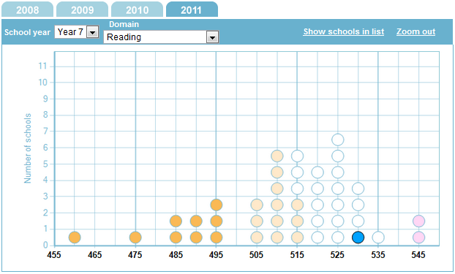
Сайт “Моя Школа”
Сравнение результатов NAPLAN по школе с «подобными» школами

Slide 28
СТАТИСТИЧЕСКИ «ПОДОБНЫЕ» ШКОЛЫ.
В целях представления результатов национального мониторинга по группам школ со статистически сходным контингентом учащихся специально разработан Индекс местных социально-образовательных условий (Index of Community Socio-Educational Advantage) – ICSEA.
ICSEA учитывает следующие параметры:
количество учащихся в школе;
данные по занятости и образованию родителей учеников;
социо-экономические характеристики места проживания ученика;
местонахождение школы (столица, регион либо удаленная территория);
доля учеников из семей, где английский язык не является родным;
доля учеников из коренного населения страны.

Slide 29
SIMCE (Чили)- национальная программа оценки качества образования
www.simce.cl
rtc.imerae@gmail.com
WWW.RTC-EDU.RU

Slide 30
SIMCE – краткая характеристика
Программа действует с 1988 года
Используются стандартизированные тесты по математике, испанскому языку и естественным наукам.
Базируется на национальном учебном плане.
Целевые группы: учащиеся 4, 8 и 10 классов.
Участвуют все учащиеся и школы.
Закреплена в законе об образовании.
Управляется Министерством образования.

Slide 31
SIMCE. Цели и варианты использования
Поддержка
обучения
Рекомендации и учебные семинары для педагогов
Мониторинг образовательной политики
(качество и справедливость)
Информирование политиков
1) об уровне образования
2) о влиянии
предпринятых действий
Обеспечение подотчётности
Создание стимулов для школ и учителей
ЦЕЛИ
ИСПОЛЬЗОВАНИЕ

Slide 32
ПОДДЕРЖКА ОБУЧЕНИЯ
До проведения оценки
Руководства по проведению оценки для специалистов системы образования:
Спецификация теста
Примеры вопросов и заданий
После проведения оценки
Отчёт по школам для специалистов системы образования:
Результаты школ
Примеры вопросов
Примеры ответов
Руководства для школьных семинаров

Slide 33
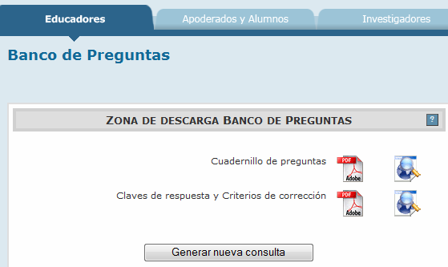
ПОДДЕРЖКА ОБУЧЕНИЯ
Он-лайн банк заданий
Используется с 2007 г.

Slide 34
МОНИТОРИНГ ОБРАЗОВАТЕЛЬНОЙ ПОЛИТИКИ
Увеличение информированности о качестве и справедливости в предоставлении образования
Нацеленность на школы с низкими достижениями
Оценка влияния реализуемых программ и действий
Национальный доклад
С 2006 г.

Slide 35
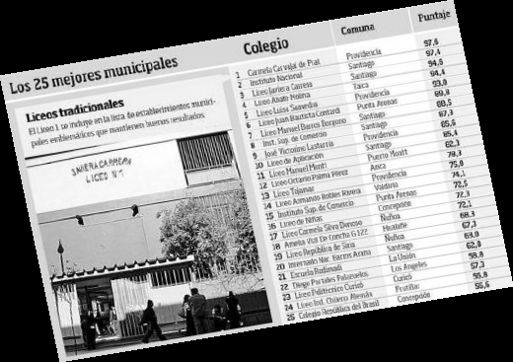
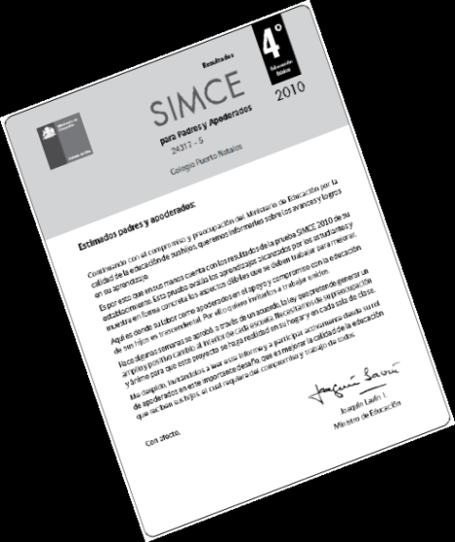
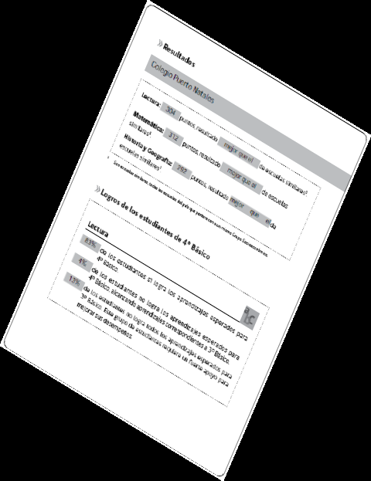
ОБЕСПЕЧЕНИЕ ПОДОТЧЁТНОСТИ
Отчёт для родителей (с 2005 г.)
Публикация в газетах рейтингов и результатов тестирования в государственных школах.

Slide 36
SIMCE. Информационные продукты
Руководство по проведению оценки (с 1988)
Школьный отчёт (с 1988)
Национальный отчёт (с 2006)
Приложение к газете (с 1995)
Отчёт для родителей (с 2005)
Он-лайн банк заданий (с 2007)
Комплект материалов для прессы (с 2006)
Файлы данных (с 2005)
Инструментарий анализа данных (с 2007)
Геоинформационная система (с 2010)
Вебсайт www.simce.cl (since 2001)

Slide 37
SIMCE. Распространение информации: Механизмы, Цели, Целевые группы, Содержание
4. Приложение к газете
Цели: Обеспечение подотчётности школ
Целевая группа: родители, широкая общественность
Содержание: (а) Средние баллы школ и средние балы по предметам и классам. (b) Разница между средним баллом школ и 1) средними баллами предыдущей оценки, 2) средним по стране, 3) средними баллами школ из той же социально-эконмической группы.
Механизмы: Публикуется в национальных и региональных газетах. Обычно эта информация распространяется вместе с рейтингами школ.

Slide 38
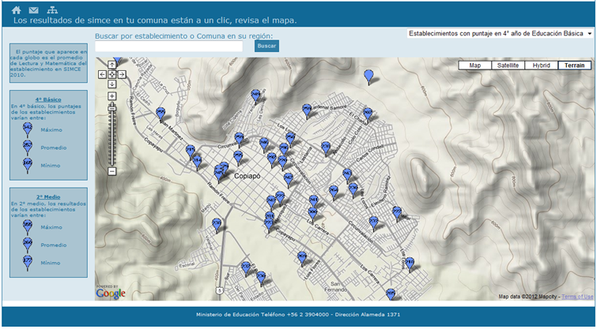
SIMCE. Геоинформаионная система

Slide 39
Рамка для проектирования и анализа мониторингов учебных достижений
rtc.imerae@gmail.com
WWW.RTC-EDU.RU

Slide 40
ТАБЛИЦА С ХАРАКТЕРИСТИКАМИ МОНИТОРИНГОВ
Характеристики | Описание
А. Цели | Для достижения каких целей будет использоваться мониторинг
В. Ключевые вопросы | На какие вопросы вы планируете получить ответы с использованием результатов мониторинга.
С. Участники | Характеристика выборки (популяции) мониторинга.
D. Что оценивается | Какие образовательные результаты подлежат оценке.
E. Инструментарий | Состав инструментария (тесты, анкеты и т.п.) и его характеристика.
F. Кто проводит (организации) | Организации отвечающие за подготовку, проведение, анализ и представление результатов.

Slide 41
ТАБЛИЦА С ХАРАКТЕРИСТИКАМИ МОНИТОРИНГОВ
Характеристики | Содержание
G. Представление результатов | В каком виде будут представляться результаты целевым группам (перечень информационных продуктов).
H. Виды решений | Какие виды решения на разных уровнях (школа, муниципалитете, регион) могут приниматься
I. Кто принимает решения | Субъекты принятие решений.
J. Кто использует результаты | Кто может использовать результаты и для каких целей.
K. Доп. информация (риски, проблемы,…) | Какие риски и проблемы при проведении мониторинга и использования результатов можно прогнозировать (имеют место).

Slide 42
Ваши вопросы
rtc.imerae@gmail.com
WWW.RTC-EDU.RU

